Slide 1
臺南市政府勞工局
(所屬職訓就服中心)
勞工領袖大學業務落實性別平等之作為
CEDAW教材

Slide 2
目錄
壹、前言
貳、CEDAW緣起
參、CEDAW核心概念
肆、CEDAW之落實應用
伍、總結論
陸、參考資料及附錄

Slide 3
壹、前言
為協助勞工人才培育，本局職訓就服中心開辦勞工領袖大學，結合本市一流大學國立成功大學，建構全國唯一在職勞工初階、進階、高階及菁英班的「階梯式學習系統」，參訓者從「初階班」課程研讀，取得結訓資格後方能就讀「進階班」課程，進至「高階班」、「菁英班」，且不得越級就讀，猶如大學、碩士、博士、博士後般循序漸進進行培訓。
勞工領袖大學人才培訓的宗旨符合CEDAW第10條略以：保證婦女在教育方面享有與男子平等的權利，特別是在男女平等的基礎上保證，係為符合實質性別平等。

Slide 4
貳、CEDAW緣起1/2
聯合國大會於民國 68 年通過「消除對婦女一切形式歧視公約(Convention on the Elimination of All Forms of Discrimination Against Women, 簡稱 CEDAW)」。
CEDAW 係聯合國五大人權公約之一，於 1979 年聯合國大會通過，並於 1981 年正式生效，地位相當於國際婦女憲章。
我國於民國 100 年通過「消除對婦女一切形式歧視公約施行法」，女性生活各領域全方位的權益保障即是各級政府機關政策推動的重點工作項目。
4

Slide 5
貳、CEDAW緣起2/2
CEDAW第11條第C款，締約各國應採取一切適當措施，消除在就業方面對婦女的歧視，以保證她們在男女平等的基礎上享有相同權利，特別是：(c)享有自由選擇專業和職業，提升和工作保障，一切服務的福利和條件，接受職業培訓和進修，包括實習培訓、高等職業培訓和經常性培訓的權利。
5

Slide 6
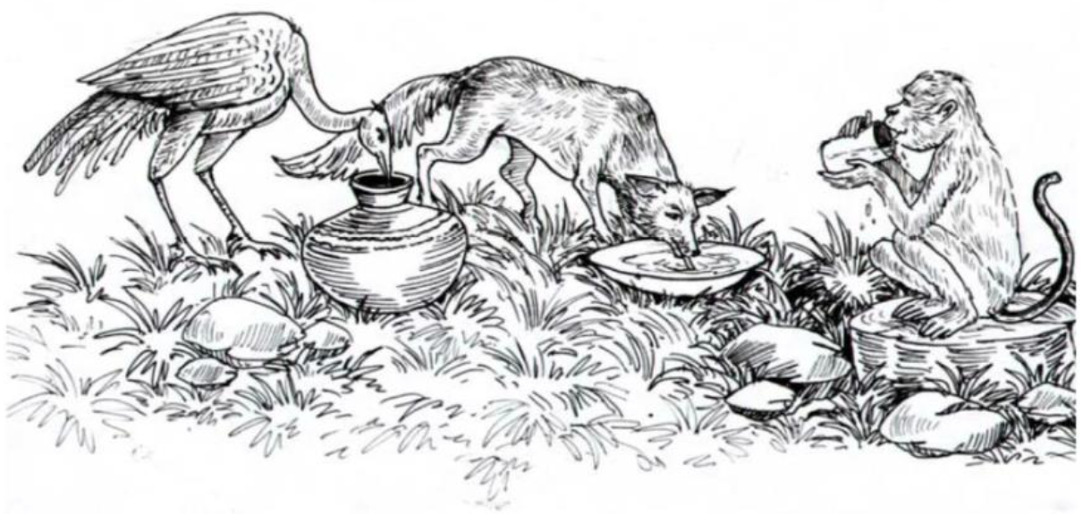
參、CEDAW核心概念1/3
-實質平等
不僅法律之前人人平等，更進一步以「合理的差別待遇」照顧勞工、婦女、兒童，以及弱勢群體。必要時需運用矯正式平等以達成實質平等
左圖中認知到各種動物的嘴巴形狀、飲食和物理屬性上差異後，矯正方法是為不同動物提供不同器皿。
矯正式平等：覺察到是甚麼原因造成性別差異，應用各種政策法令計畫優惠措施等方法解決結構上的不平等。
CEDAW就是以矯正式平等促進實質平等，創造有利的環境，消除不利於任一性別及群體的任何因素。
矯正式平等
6

Slide 7
貳、CEDAW核心概念2/3
-國家義務
消除歧視與保障婦女人權是國家義務，並包含尊重義務、保護義務、實現義務與促進義務等四大目標
國家義務
尊重義務
保護義務
法規或政策必須沒有直接或間接歧視。
法律要防止違法行為，並提供救濟。
實現義務
促進義務
創造有利環境，以積極的政策和有效之方案實現任一性別權利，改善任一性別的狀況。
宣傳和提倡CEDAW之原則。
7

Slide 8
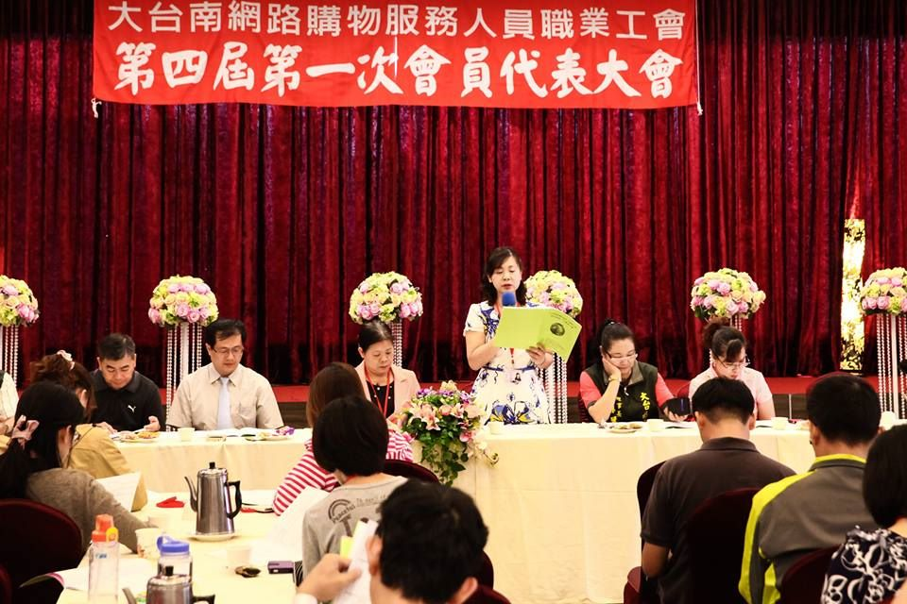
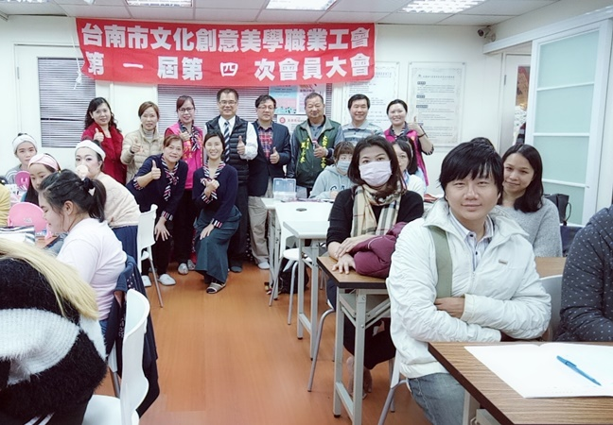
肆、CEDAW之落實應用
一、問題陳述1/2
為提升企業團體、工會組織、勞工團體幹部之領導與管理專業，以期能有效能進行領導人才之培育，進而帶動組織團體永續發展、經營，以提高勞工團隊經營績效。
8

Slide 9
肆、CEDAW之落實應用
一、問題陳述2/2
依行政院性別平等會統計勞工工會幹部人數比例，工會理事、監事性別人數呈現男性遠高於女性之現象，雖近年來女性幹部比例逐漸提升，卻還是遠低於男性幹部比例。
年度 | 生理男性 | 生理女性
107 | 35,768(69%) | 16,372(31%)
108 | 38,309(68%) | 18,243(32%)
109 | 39,372(67%) | 19,745(33%)
9

Slide 10
肆、CEDAW之落實應用
二、性別觀點分析
1.性別角色刻板：女性因社會刻板，常因需要擔負照顧及家務責任，可能考量到自身無法兼顧家庭、工作與工會會務，故意願不高。
2.性別結構失衡：工會本身並未意識到工會幹部的性別結構上比例的問題，需針對工會屬性，由不同角度輔導工會會務運作，使其重視工會幹部性別差異問題。
3.工作型態差異： 從工作面向可知，工作型態會影響到女性的參與率，如營建業的女性從業人員較其他行業少，自然女性會員也會較其他工會少，工作型態的不同，將影響到該行業的性別分布情況，連帶影響工會幹部之性別結構問題。
10

Slide 11
肆、CEDAW之落實應用
三、實務應用1/2
為落實CEDAW第7條及第23號一般性建議內容：「締約各國應採取一切適當措施，消除在本國政治和公共活中對婦女的歧視，特別應保證女性在與男性平等的條件下：
在一切選舉和公民投票中有選舉權，並在一切民選機構有被選舉權
參加政府政策的制訂及其執行，並擔任各級政府公職，執行一切公務
參加有關本國公共和政治生活的非政府組織和協會。」
11

Slide 12
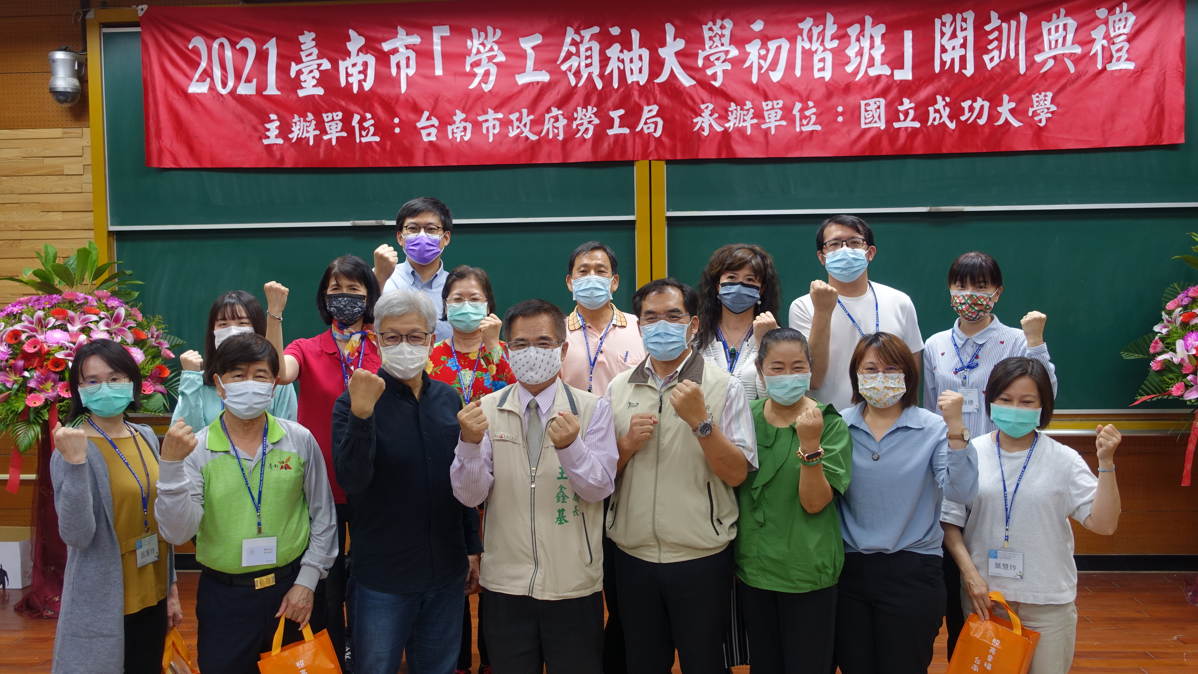
肆、CEDAW之落實應用
三、實務應用2/2
為提升工會組織、勞工團體幹部之領導與管理專業，以提高勞工團隊經營績效，勞工局職訓就服中心開辦勞工領袖大學。
透過性別工作平等相關課程內容，期望能使參訓之工會成員提升性別工作平等意識，並回饋至工會與職場中。
12

Slide 13
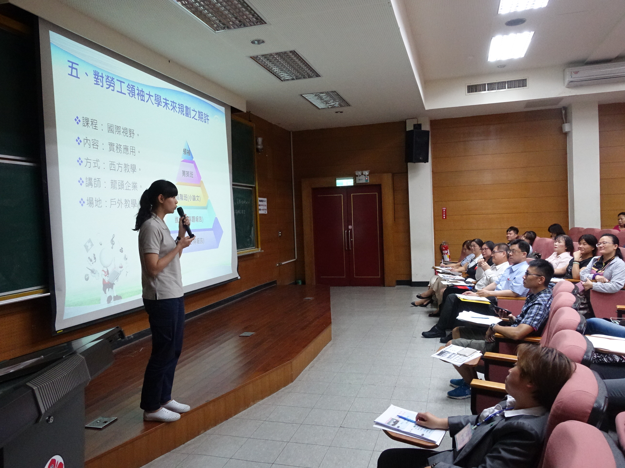
肆、CEDAW之落實應用
四、實務應用之成果1/4
每年辦理勞工領袖大學，將領導力與性別相關課程納入其中，並鼓勵女性會員參與課程，以期促進女性參與工會之意願。由下表格可知，透過積極鼓勵，女性會員參與課程比例逐年上升。
年度 | 生理男性 | 生理女性
107 | 173(46.9%) | 196(53.1%)
108 | 132(44.1%) | 167(55.9)
109 | 80(41.7%) | 112(58.3%)
13

Slide 14
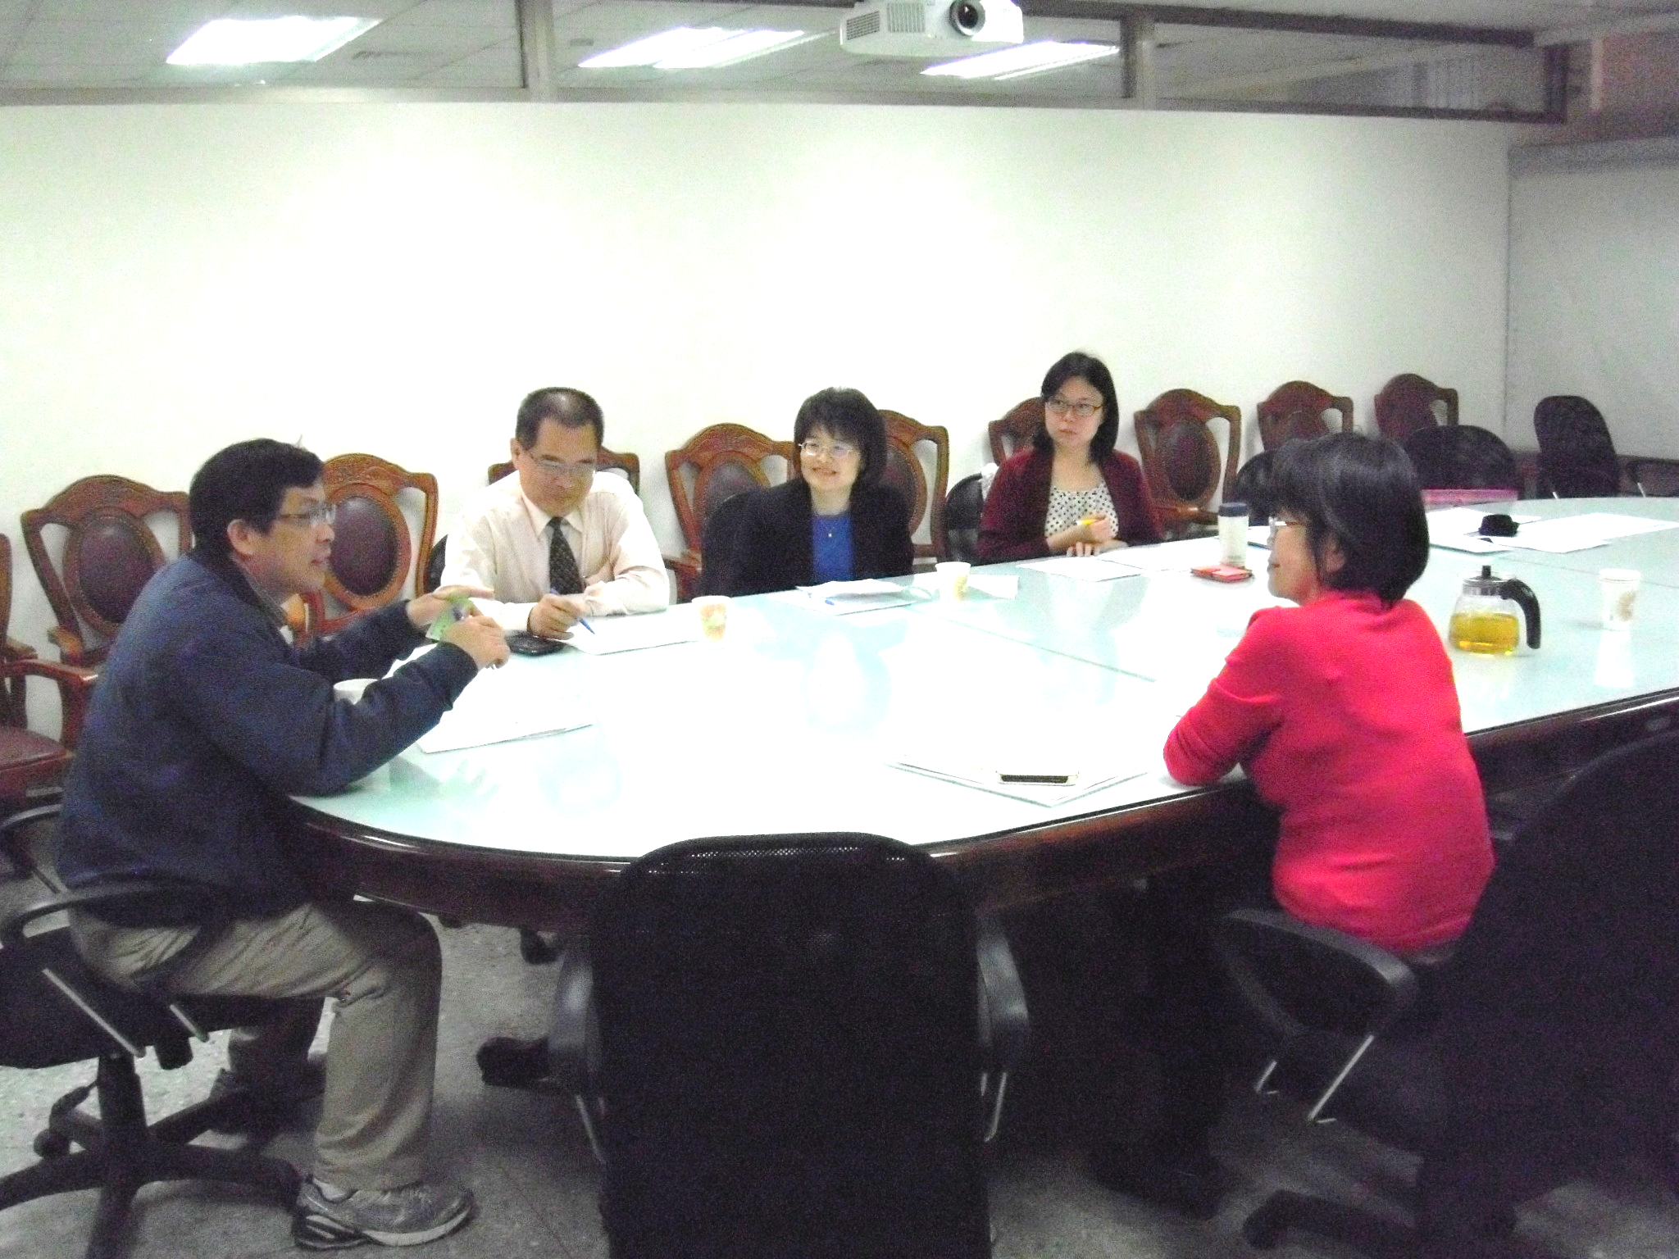
肆、CEDAW之落實應用
四、實務應用之成果2/4
勞工領袖大學每年開辦時，均邀請成功大學於年初時召開聯繫會議討論年度執行方向與規劃，研擬與決策人員如勞工局局長、主任、成大副教務長及主任等， 過半數為女性。
年度 | 生理男性 | 生理女性
107 | 3(33.3%) | 6(66.7%)
108 | 3(30%) | 7(70%)
109 | 2(25%) | 6(75%)
14

Slide 15
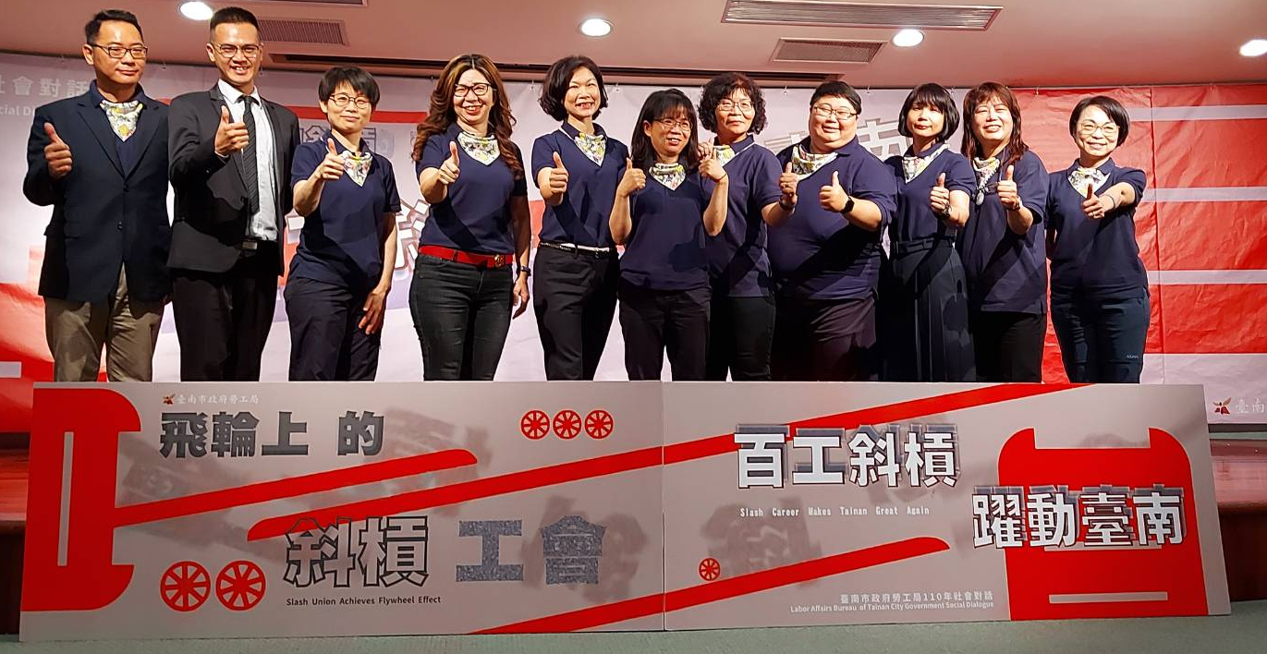
肆、CEDAW之落實應用
四、實務應用之成果3/4
勞工領袖大學參訓學員於勞工局勞工議題論壇擔任引言人及與談人，針對工會蛻變及勞資關係等議題進行分享，透過與民眾互動參與公共事務，由下表格可知，女性學員居多， 可見女性積極參與公共事務。
年度 | 生理男性 | 生理女性
107 | 3(37.5%) | 5(62.5%)
108 | 2(50%) | 2(50%)
109 | 1(25%) | 3(75%)
110 | 1(11.1%) | 8(88.9%)
15

Slide 16
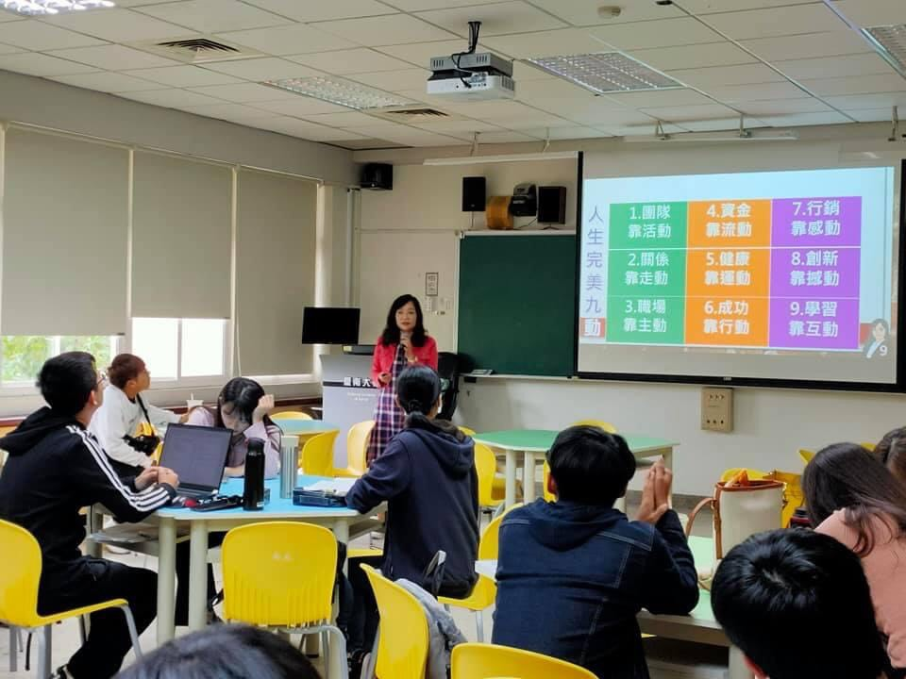
肆、CEDAW之落實應用
四、實務應用之成果4/4
勞工領袖大學結訓學員，積極參與本市勞工行政業務，擔任勞動法令校園巡迴宣導講座，針對在校青年宣導政府就業服務資源、面試技巧、求職防詐騙…等實用課程，參與校園授課以女性學員居多， 可見女性積極參與公共事務。
16

Slide 17
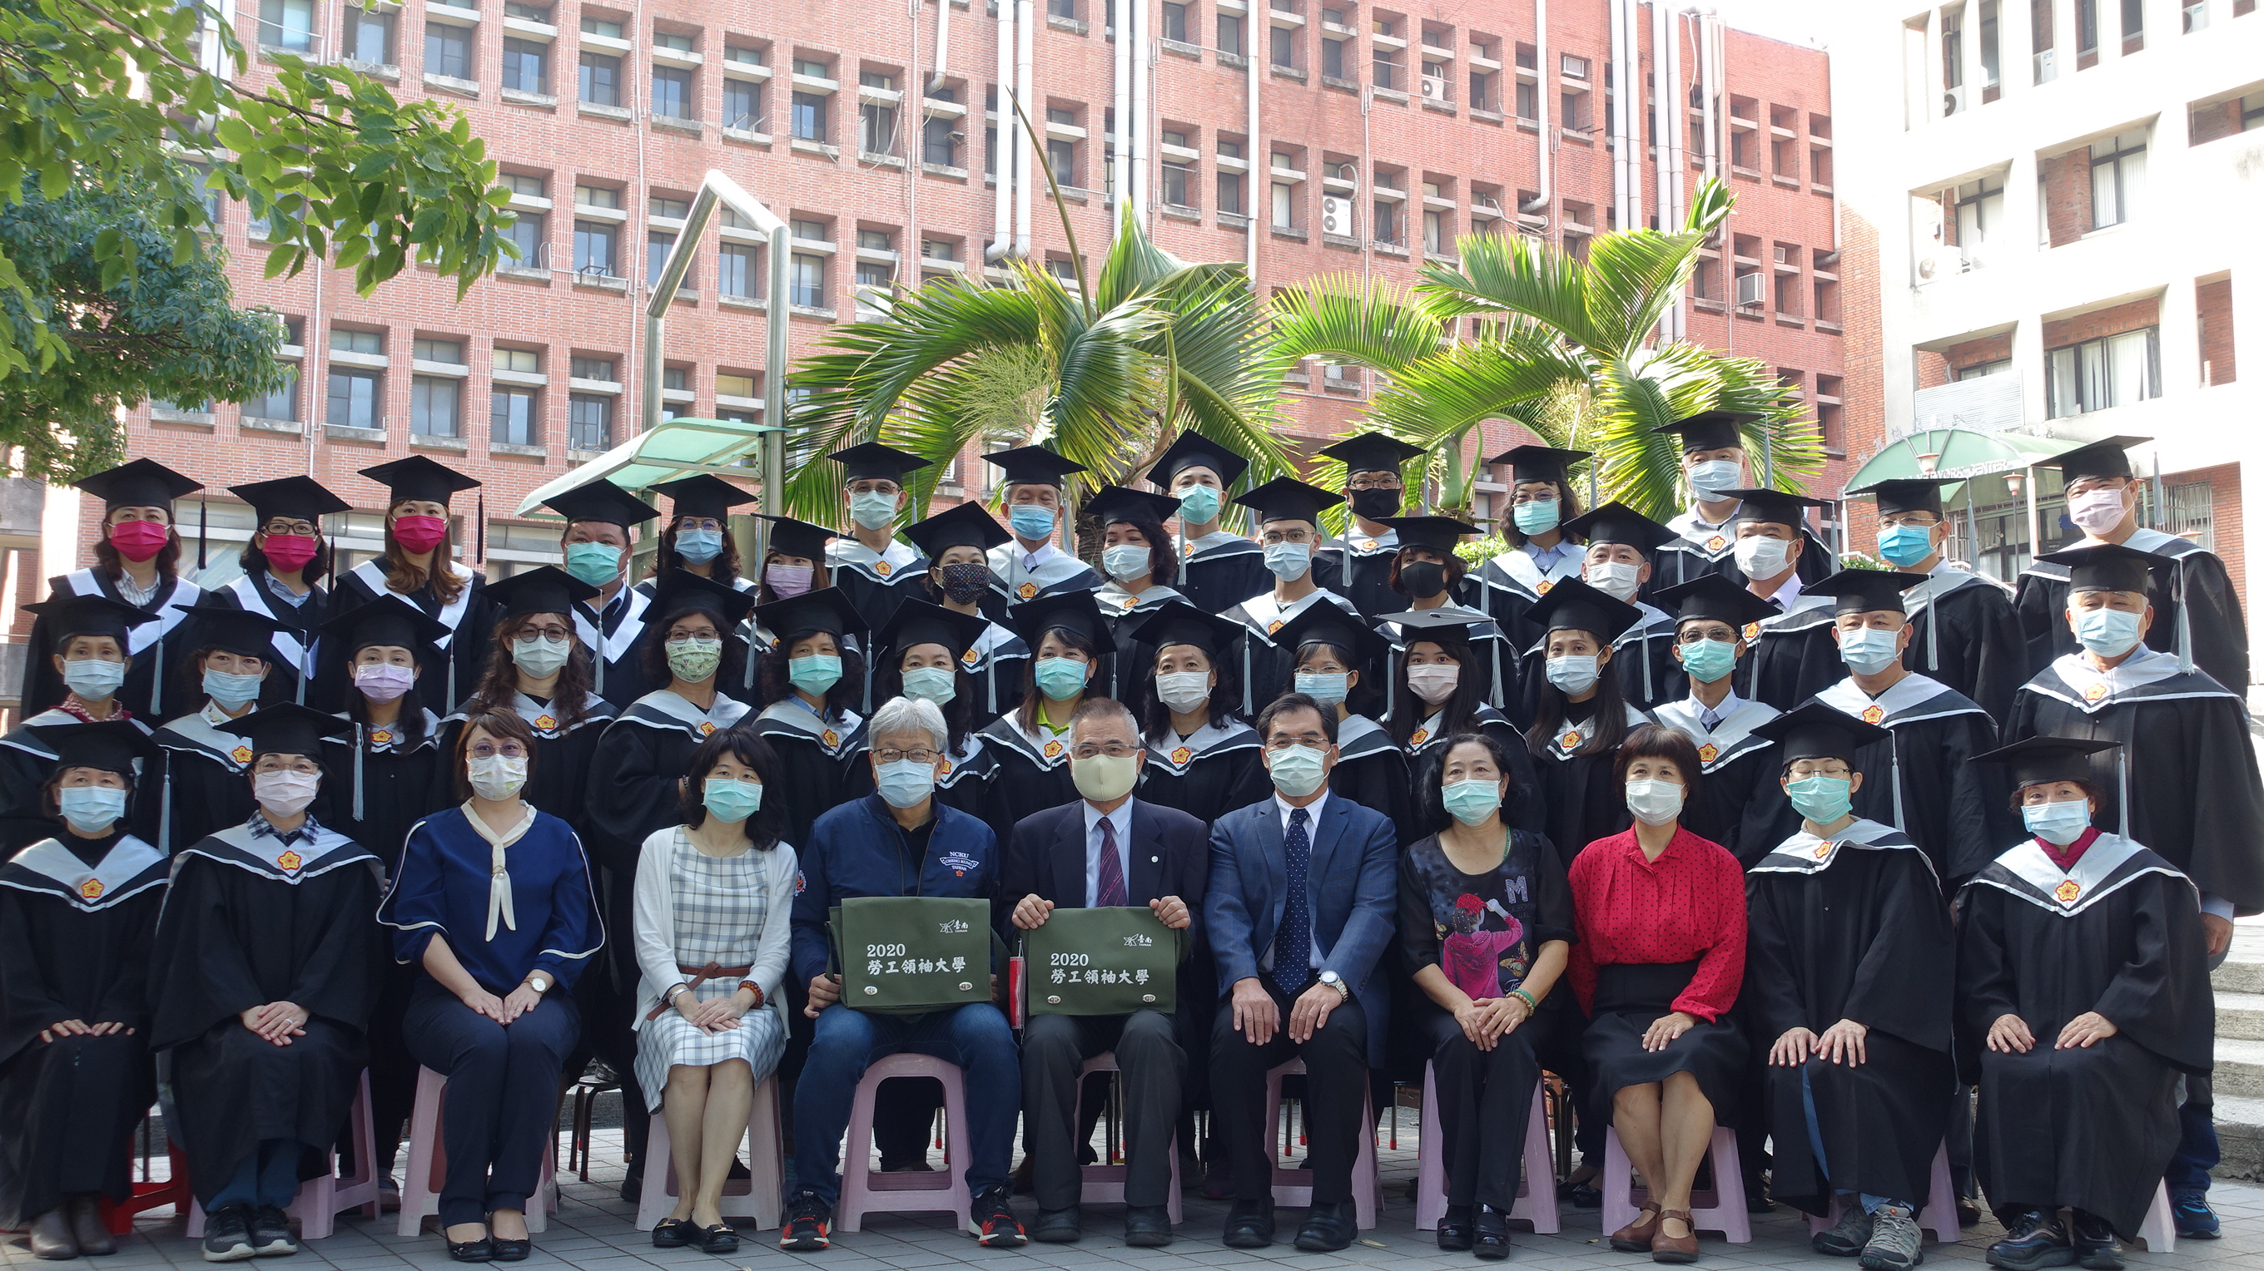
伍、總結論
107-109年參加勞工領袖大學人數為860人次，女性475人次，男性385人次。顯示出女性參與在職者管理職能提升課程比例超過55%，顯示女性勞工自我學習意願高漲，積極參與社會、擔任決策角色並發揮潛能及影響力。
17

Slide 18
陸、參考資料及附錄
「消除對婦女一切形式歧視公約」法規檢視訓練 ( 參考版 )
https://www.slideserve.com/orrick/3798137
國家發展委員會「消除對婦女一切形式歧視公約」(CEDAW)教育訓練(參考版) https://reurl.cc/1YQZQ9
行政院主計總處「消除對婦女一切形式歧視公約（CEDAW）」教育訓練
https://www.dgbas.gov.tw/public/Attachment/752295945YWQ0WRY9.pdf
台南市文化創意美學職業工會
http://www.tccu.org.tw/ActNews.asp?pid=1&nid=28
行政院性別平等會
https://gec.ey.gov.tw/

